Slide 1
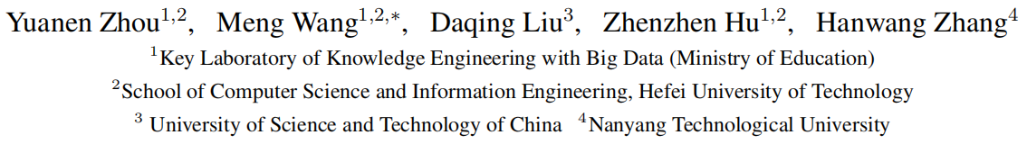
More Grounded Image Captioning by Distilling Image-Text Matching Model
CVPR2020

Slide 2
Problem
We expect that a captioner can fix its attentive gaze on the correct objects while generating the corresponding words. This ability is also known as grounded image captioning.
The grounding accuracy of existing captioners is far from satisfactory.
It is expensive to collect the word-region alignment as strong supervision.
Notes:
注意力机制的目的是为了让模型在生成对应单词时将注意力集中到正确的物体上，这种能力被称为grounded image captioning，但是现有模型的定位精度远远不能令人满意，并且如果为了提高定位精度而收集单词-区域对齐数据作为强监督信息，代价是很昂贵的。

Slide 3
Motivation
Propose a novel knowledge distillation approach to regularize the visual attention in captioner, by treating an image-text matching model (POS-SCAN) as a weak supervision of grounding (“weak”: only relies on the image-text alignment but not the expensive word-region alignment) .
the latter doesn’t have to take the sentence grammar and fluency into account
the training loss for the latter’s metric (accuracy on matched or not) is more objective and faithful to the task
Notes:
作者提出Part-of-Speech enhanced image-text matching model（POS-SCAN）作为一种知识提取方法来规范模型的注意力，为模型提供一种弱的定位监督信息。所谓的“弱”是由于POS-SCAN只依赖于图片-文本对齐，而不需要昂贵的单词-区域对齐。
动机：图文匹配任务不需要考虑句子语法和流利性；它的训练loss更客观合理，而caption任务的loss（包括交叉熵和Cider强化学习）和人类判断是有差距的。

Slide 4
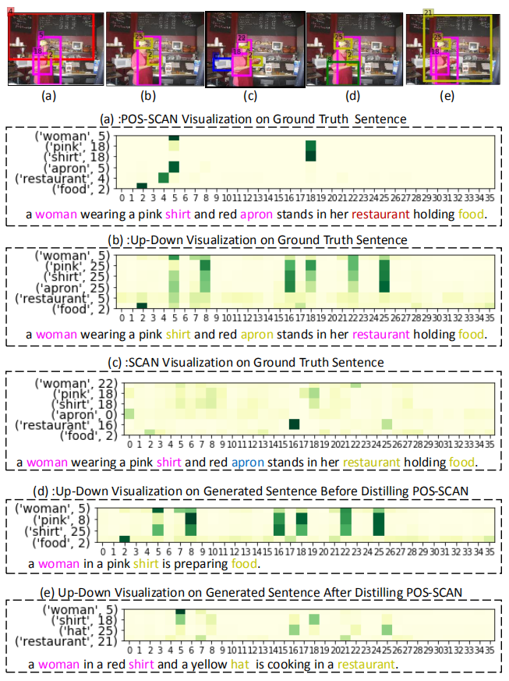
Motivation
The attention of the matching model (a) is more focused and reliable than (b).
But original SCAN model (c) has no better grounding performance
than (b). A plausible reason is that some non-noun words that hurt
grounding are however beneficial to fit the matching model.
POS-SCAN: only keep the noun words when computing the matching score
Notes:
从a、b、c可以看出POS-SCAN的定位效果比Up-Down好，但是原始的SCAN定位效果比Up-Down差，一个合理的原因是：一些非视觉单词（功能词、介词、动词等）对匹配模型是有利的，但是不利于定位。
因此作者对原始SCAN进行改造，在计算匹配得分时仅保留名词，这样就提升了定位效果。
在推断阶段匹配模型可以完全移除，所以不会有额外的计算开销。

Slide 5
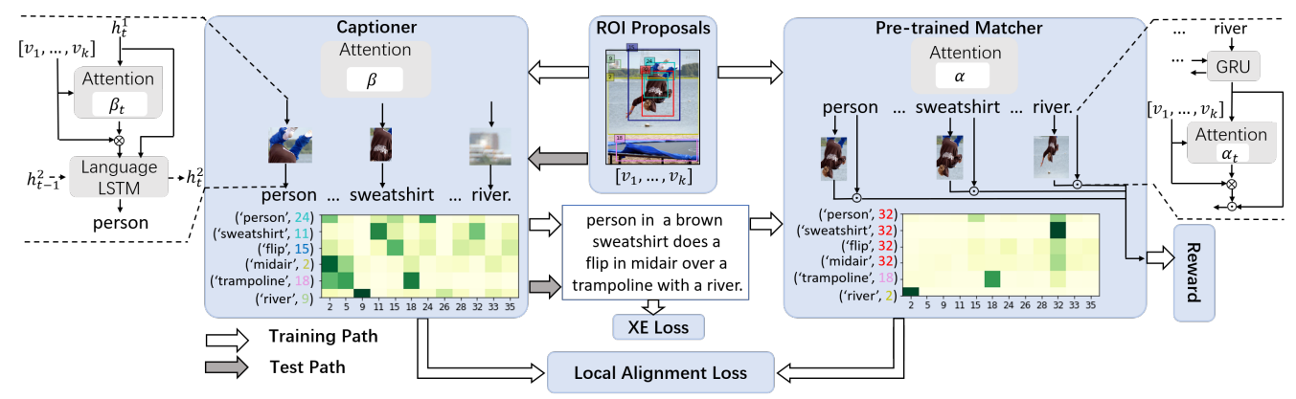
Pipeline
Notes:
作者使用经典的图片-文本匹配模型SCAN为强化学习阶段提供奖励（实验证明这样效果更好），并且使用词性增强SCAN（POS-SCAN）作为注意力指导。采用Up-Down模型作为Captioner。

Slide 6
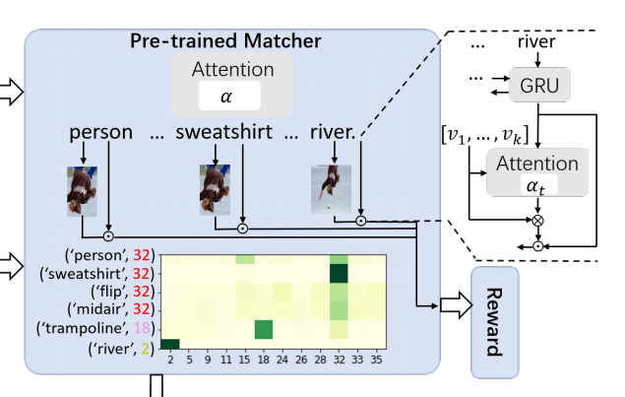
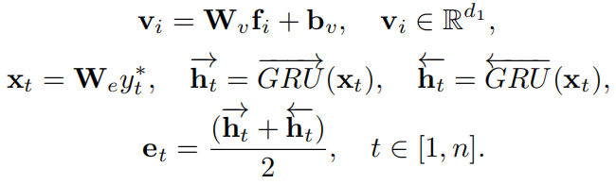
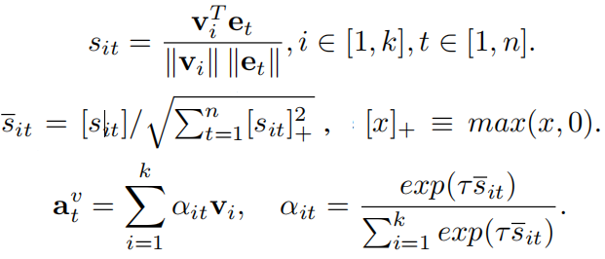

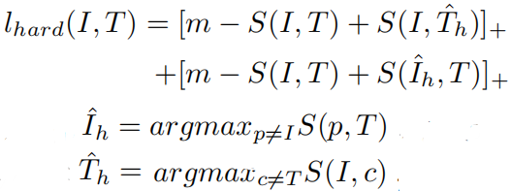

Image-Text Matching Model
similarity score:
SCAN:
triplet loss:
POS-SCAN:
Notes:
首先将提取出的图片区域特征映射到合适的维度，之后使用双向GRU对文本中的每个单词进行编码，并且单词最终的编码为GRU两个方向输出的隐藏状态的均值；然后，为所有单词-区域对计算余弦相似度并进行标准化，之后，计算出每个单词所对应的注意力图片特征向量；最后，计算图片和句子的全局匹配相似度。损失就是常见的triplet loss
在实验中，作者发现原始的SCAN模型定位的精度甚至比不上所采用的描述生成器，这可能是受到了句子中有太多非视觉单词的影响，所以在作为注意力指导时，作者使用词性标签对SCAN模型进行了增强（POS-SCAN），将全局匹配相似度计算式子进行重写。其中，当单词的词性为名词时指示函数取值为1否则为0。
在这篇论文中，作者只保留了名词，但是将该模型称为POS-SCAN而不是noun-SCAN的原因是：未来其他词性的单词也可以无缝加入到该模型中。

Slide 7
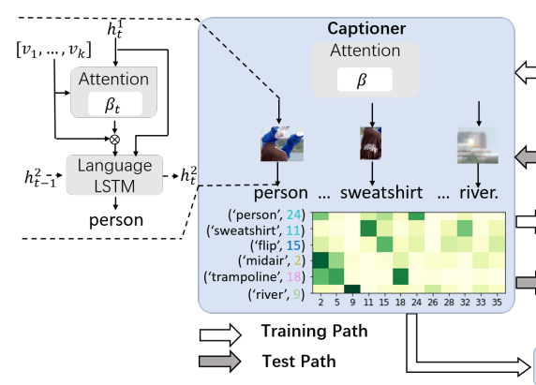
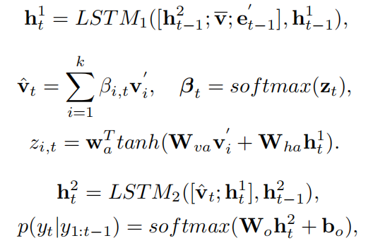
Caption Generator
Up-Down model

Slide 8
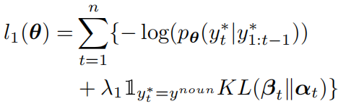
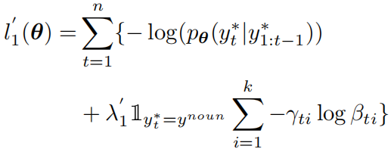
Learning
The SCAN model and POS-SCAN are first pre-trained on image-caption dataset and remain fixed. They serve as the attention guider and fine-grained rewarder.
Generator first stage:
if ground truth region-word alignment annotations are available:
γ_{ti} = 1 when the i-th region has over 0.5 IoU with the ground truth box and otherwise 0.
Notes:
首先使用图片-文本配对数据对SCAN和POS-SCAN模型进行预训练，之后固定它们的参数。它们分别用于注意力指导和强化学习时提供reward。
描述生成模型采用Up-Down模型，其训练过程分为两个阶段：
第一个阶段使用交叉熵损失函数训练模型，并且通过KL散度，使用从POS-SCAN模型提取的注意力权重来对原本的注意力权重进行正则化；并且，如果包含区域-单词对齐标注数据，损失函数可以改为，其中，当图片区域和真实的区域标注的IoU超过0.5时Y取1，否则取0；

Slide 9
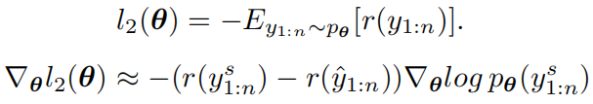
Learning
Generator second stage:
Notes:
在第二个阶段，使用强化学习方式进行训练，其中baseline的句子是通过贪婪解码获得。对于奖励函数，除了CIDEr指标外，作者还加入了原始SCAN模型计算出的匹配分数。

Slide 10
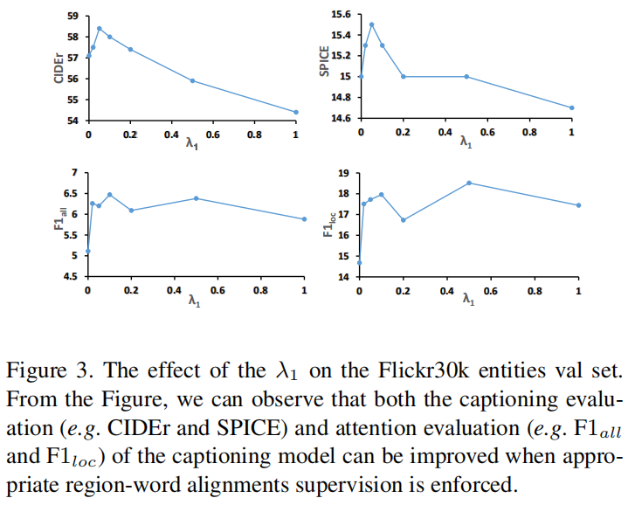
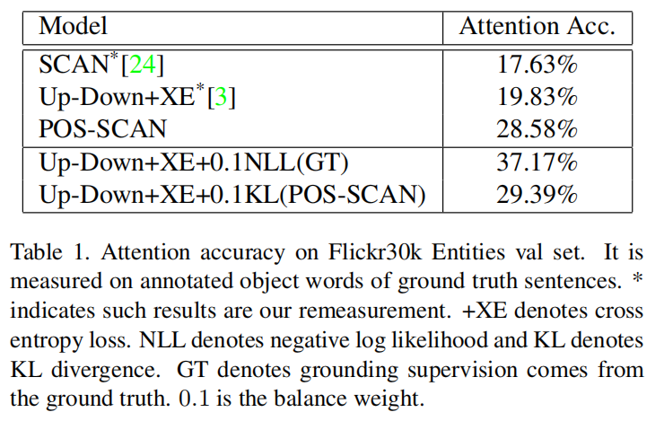
Results

Slide 11
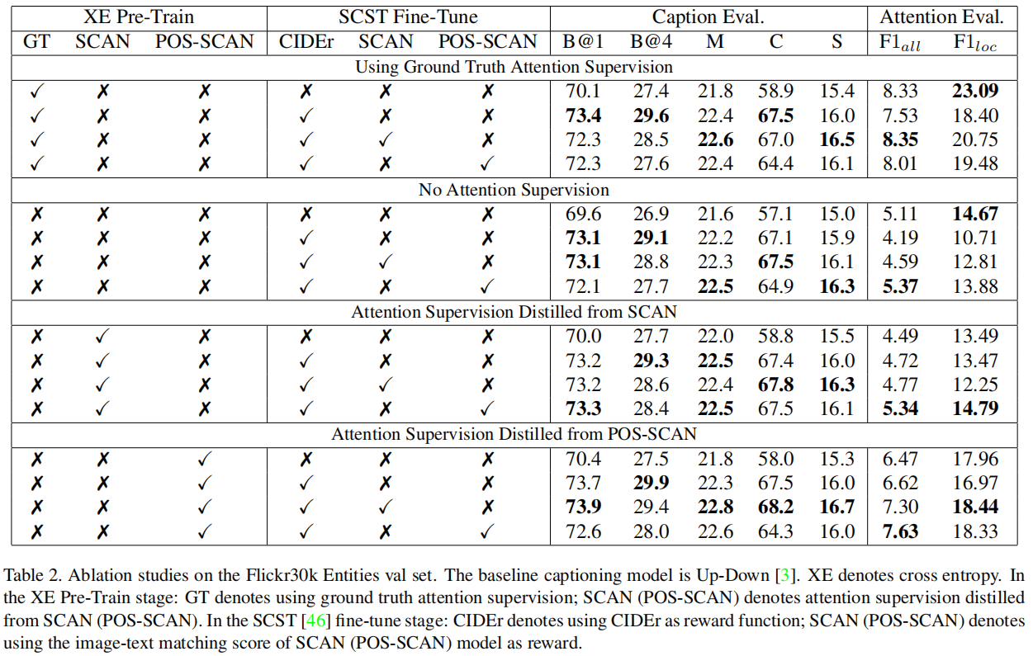
Results

Slide 12
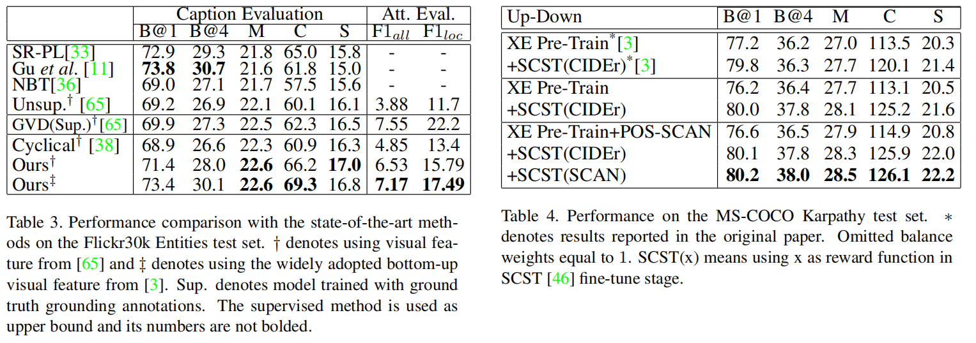
Results

